Slide 1
ГОСУДАРСТВЕННОЕ БЮДЖЕТНОЕ ПРОФЕССИОНАЛЬНОЕ ОБРАЗОВАТЕЛЬНОЕ УЧРЕЖДЕНИЕ РОСТОВСКОЙ ОБЛАСТИ
«БЕЛОКАЛИТВИНСКИЙ ТЕХНОЛОГИЧЕСКИЙ ТЕХНИКУМ (р. п. ШОЛОХОВСКИЙ)»
(ГБПОУ РО «БКТТ»)
МАТЕМАТИКИ НА СЛУЖБЕ ВМФ В ПЕРИОД ВЕЛИКОЙ ОТЕЧЕСТВЕННОЙ ВОЙНЫ
номинация «Презентация»
Автор: Золотарёв Артём Александрович,
студент группы №12/24
профессии Сварщик (ручной и частично механизированной сварки (наплавки).
Руководитель: Фролова Ольга Борисовна,
преподаватель математики.

Slide 2
Как воздух, математика нужна,
Одной отваги офицеру мало.
Расчеты! Залп! И цель поражена
Могучими ударами металла.
И воину припомнилось на миг,
Как школьником мечтал в часы учения
О подвиге, о шквалах огневых,
О яростном порыве наступления
Но строг учитель был, и каждый раз
Он обрывал мальчишку резковато:
"Мечтать довольно! Повтори рассказ
О свойствах круга и углов квадрата!»
И воином любовь сбережена
К учителю, далекому, седому.
Как воздух. Математика нужна,
Сегодня Офицеру молодому!

Slide 3
C первых же дней Великой Отечественной Войны огромное число математиков были мобилизованы или ушли на фронт добровольцами. При этом страна потеряла огромное число талантливой молодежи, которая могла бы стать гордостью отечественной науки.
Об этом мы можем судить, во-первых, по тому, что среди возвратившихся после участия в сражениях Великой Отечественной многие стали крупными учёными — профессорами, членами — корреспондентами и академиками.

Slide 4
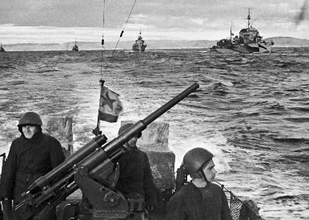
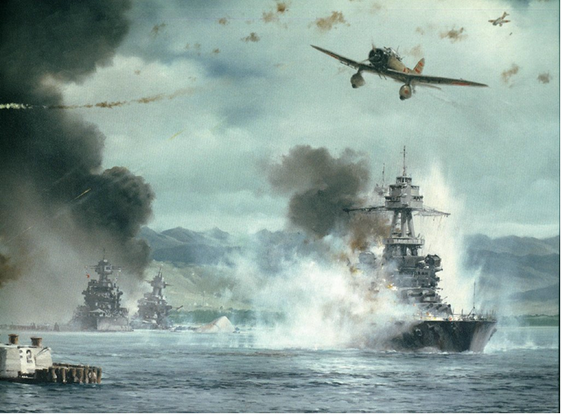

Не только, участвуя в боях, советские математики вносили свою лепту в Победу над фашизмом. Их главный вклад состоял в использовании тех специфических знаний и умений, которыми они обладали.
В первую очередь высокотехнологичные новинки и прорывы требовались морскому флоту, авиации и артиллерии, объективно уступавшим на начальных этапах войны, что учёные-математики и обеспечили.

Slide 5


Роль математики в военном деле Военно-Морского флота велика. Обратимся к фактам прошлого.

Slide 6
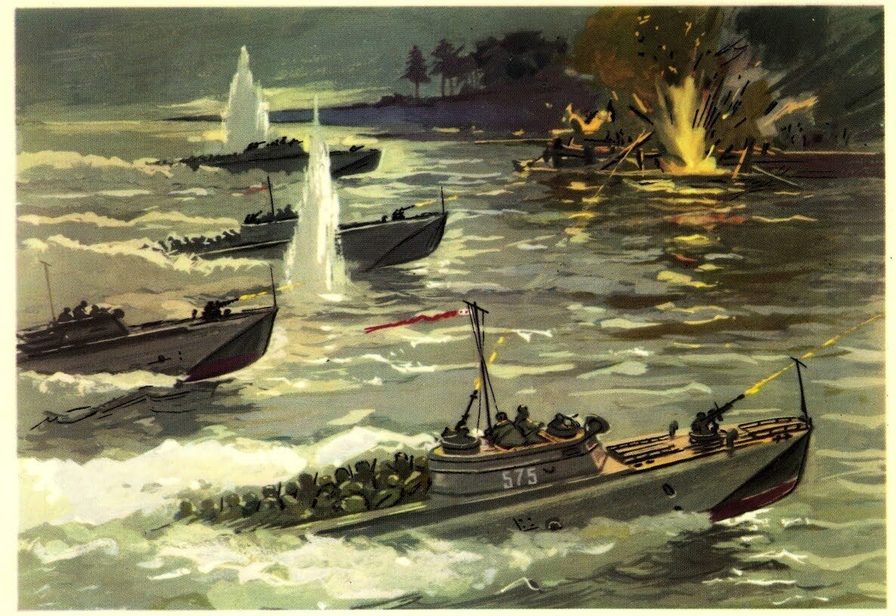

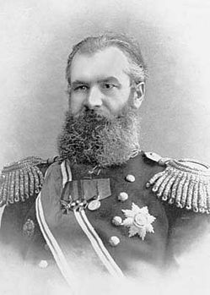

Крылов Алексей Николаевич
Видная роль в деле обороны нашей Родины принадлежит выдающемуся математику А.Н. Крылову, чьи труды по теории непотопляемости и качки корабля были использованы нашими Военно-Морскими силами. Он создал таблицы непотопляемости, в которых было рассчитано, как повлияет на корабль затопление тех или иных отсеков, какие номера отсеков нужно затопить, чтобы ликвидировать крен, и на сколько это затопление может улучшить состояние корабля. Эти таблицы дали возможность спасти жизнь многих людей, сберечь большие материальные ценности.
(1863 – 1945)
русский и советский
кораблестроитель,
механик и математик.

Slide 7
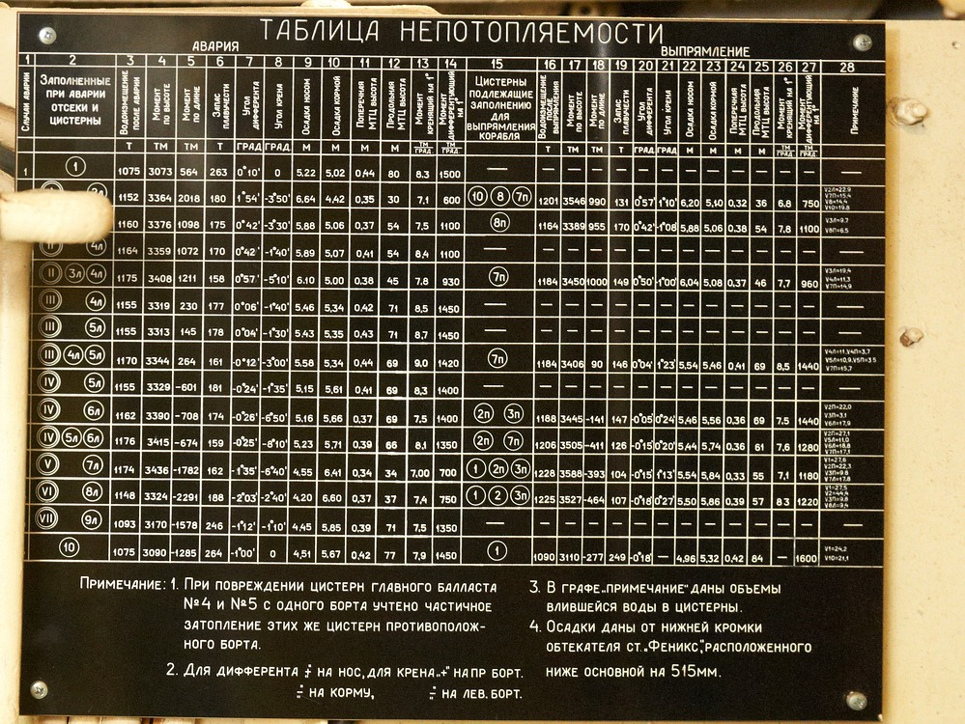

Slide 8
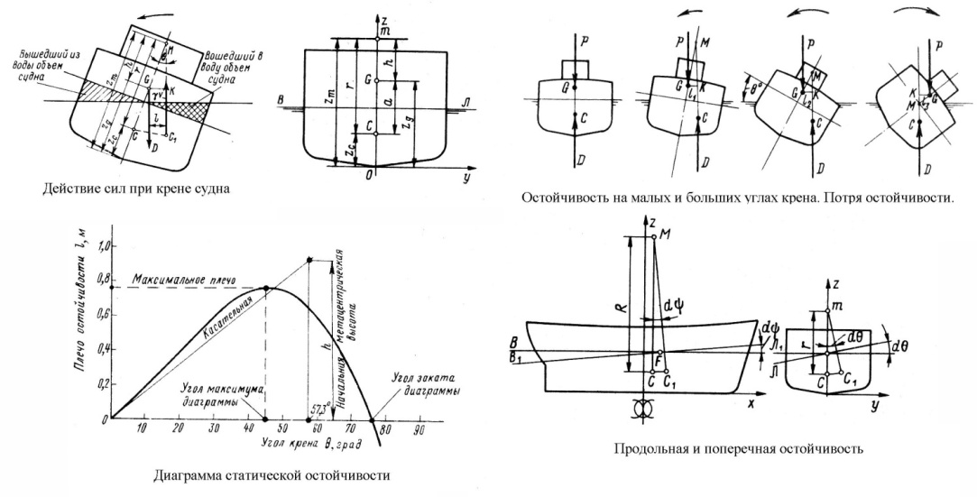

Slide 9
Вклад в обороноспособность страны
Разработанные Крыловым методы и технологии сыграли важную роль в укреплении обороноспособности СССР в годы Великой Отечественной войны.
Его работы позволили советскому флоту эффективно противостоять немецкому флоту и защищать морские коммуникации.
Крылов внёс значительный вклад в Победу над фашистской Германией.
Его научные достижения стали основой для дальнейшего развития советского кораблестроения.

Slide 10
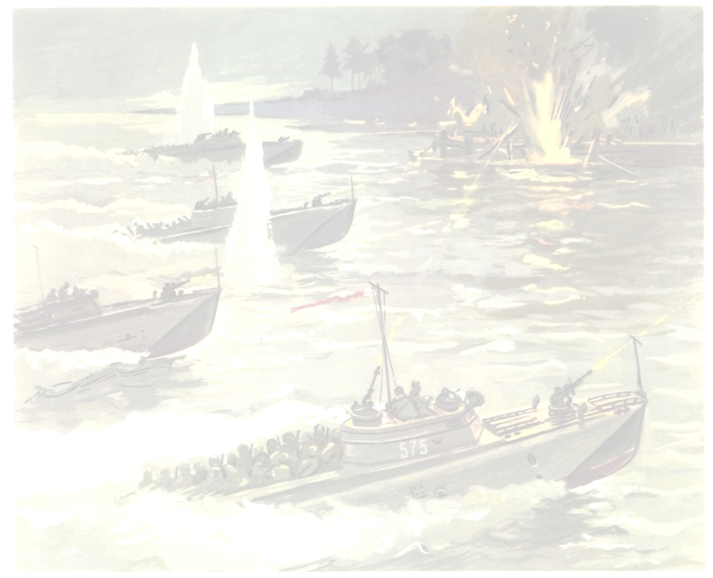
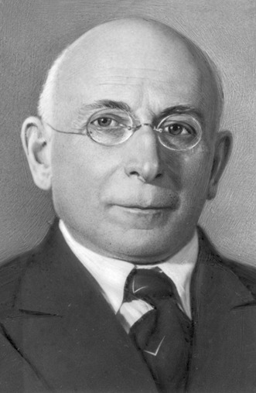
Берштейн Сергей Натанович
В апреле 1942 г. коллектив математиков под руководством основателя конструктивной теории функции действительного переменного и первого аксиоматика теории вероятностей академика С.Н. Бернштейна разработал и вычислил таблицы для определения местонахождения судна по радиопеленгам. Таблицы ускоряли штурманские расчёты примерно в 10 раз. В 1943 г. были подготовлены штурманские таблицы, которые нашли широкое применение в боевых действиях дальней авиации, значительно повысили точность самолетовождения. Штаб авиации дальнего действия, давая высокую оценку работе математиков, отметил, что ни в одной стране мира не были известны таблицы, равные этим по простоте и оригинальности.
(1880 —1968) советский математик
и статистик еврейского происхождения.

Slide 11
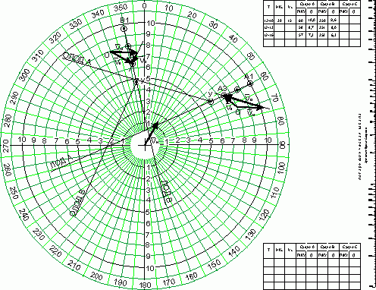

Slide 12
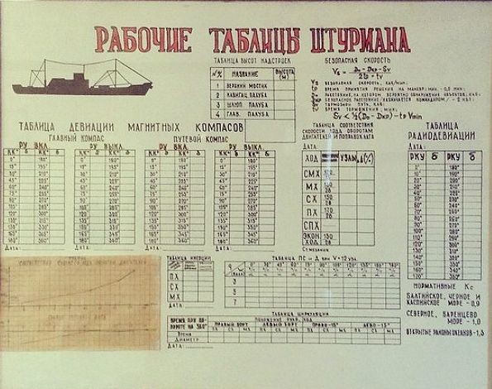

Slide 13
Вклад в обороноспособность страны
Имя Сергея Натановича Бернштейна заслуженно занимает почётное место в ряду учёных, чьи знания и талант способствовали защите Родины в тяжелые годы Великой Отечественной войны. Его математические методы и статистический анализ позволили повысить эффективность работы оборонной промышленности, улучшить качество военной техники и принимать обоснованные решения в сложных боевых условиях. Его научное наследие продолжает служить развитию математики и её приложений в различных областях науки и техники.

Slide 14

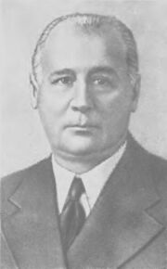
Глаголев Нил Александрович
Существенное значение для решения некоторых практических задач имело развитие одного из разделов математики - номографии, изучающей теорию и способы построения особых чертежей-номограмм. Номограммы позволяют значительно экономить время вычислений, максимально упрощают расчёты ряда задач. Работу специального номографического бюро при Научно-исследовательском институте математики МГУ возглавлял известный советский геометр, Н.А. Глаголев. Номограммы, подготовленные в этом бюро, применялись в военно-морском флоте, зенитной артиллерии, оборонявшей советские города от налётов вражеской авиации.
(1888 —1945) советский учёный, математик-геометр.

Slide 15
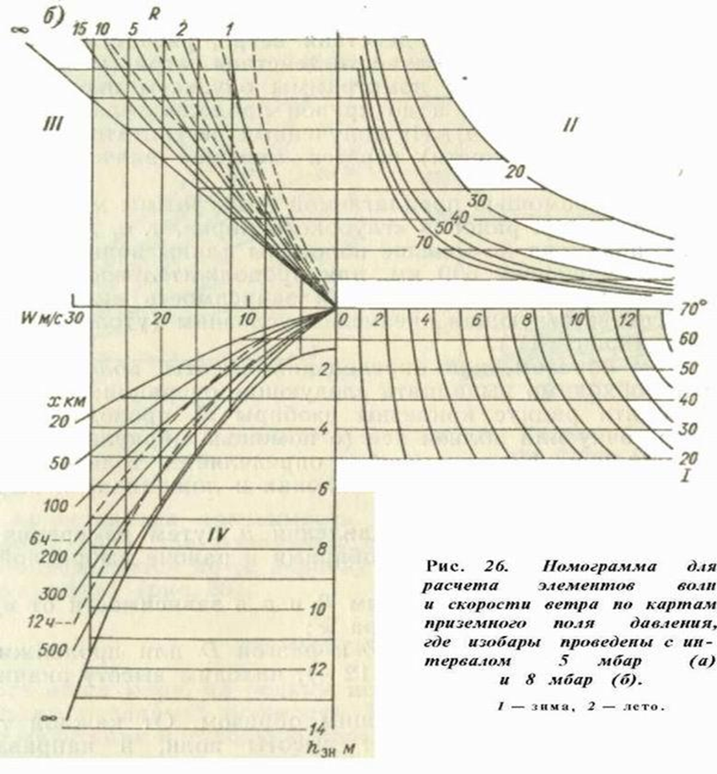

Slide 16
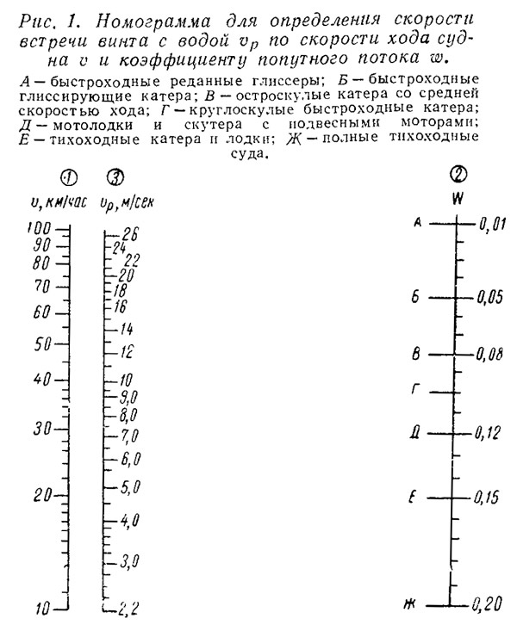

Slide 17
Вклад в обороноспособность страны
Нил Александрович Глаголев оставил неизгладимый след в истории Великой Отечественной войны. Его научные разработки, предвидение и инженерный талант сыграли критически важную роль в укреплении обороноспособности страны в сложнейший период. Он не просто решал технические задачи, но и вдохновлял своим примером, объединяя усилия учёных и производственников для достижения общей цели – Победы.

Slide 18
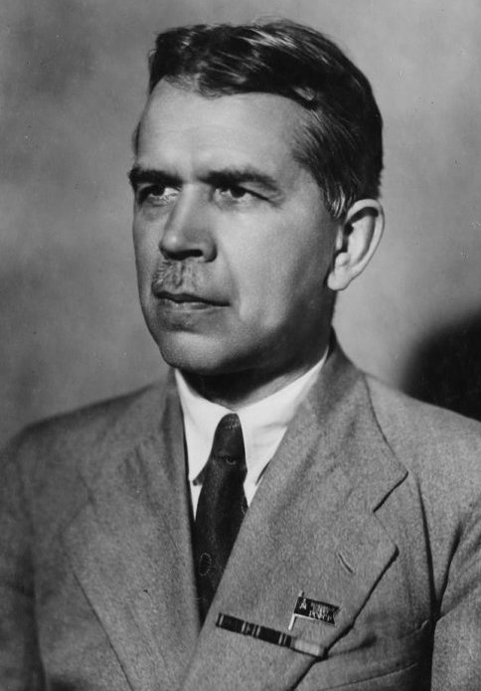
Давая оценку вклада советских учёных в военное дело, президент Академии Наук СССР С.И. Вавилов написал: “Почти каждая деталь военного оборудования, обмундирования, военные материалы, медикаменты – всё это несло в себе отпечаток предварительной научно-технической мысли и обработки”. В значительной части эти мысли были результатом математического поиска или математической обработки изучаемых явлений. До сих пор нет сводного труда, который бы показал, как много математики дали фронту для Победы, как их исследования помогали совершенствовать оружие, которое использовали воины в боях.

Slide 19
Использованные источники
https://nsportal.ru/ap/library/drugoe/2016/12/27/matematiki-i-matematika-v-gody-velikoy-otechestvennoy-voyny
https://telegra.ph/Vklad-matematiki-i-matematikov-v-Pobedu-Nauchnyj-polk-05-19
https://project202017.tilda.ws/page19496736.html
https://www.1tv.ru/news/2024-05-08/476361-nauka_pobezhdat_kak_raschety_matematikov_pomogli_razgromit_fashistov
https://www.art-talant.org/publikacii/33610-issledovatelyskaya-rabota-na-temu-roly-matematiki-v-oborone-strany

Slide 20

СПАСИБО
ЗА
ВНИМАНИЕ!

